Slide 1
束流位置测量
随艳峰、何 俊
高能所加速器中心束测组
2022-05-06

Slide 2
报告内容
1
束流位置测量简介
2
束流位置测量的挑战
3
精度分辨率提高尝试
4
BEPCII、KEKB对撞区BPM

Slide 3
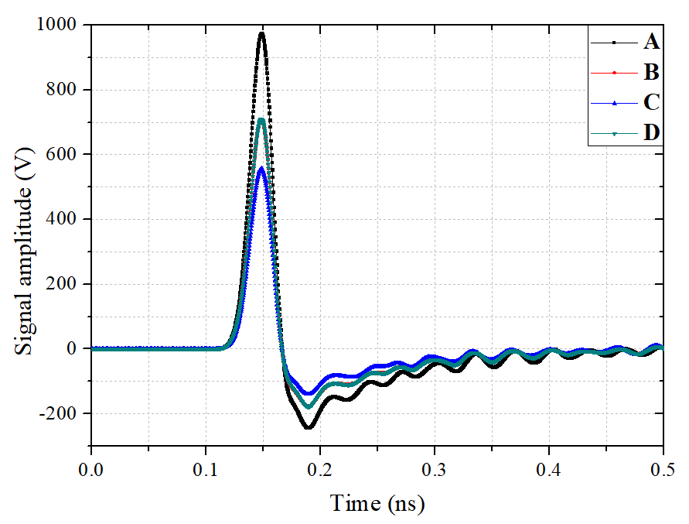
束流位置测量简介
束流位置测量的原理: 束流离探头越近信号越强。
x₀= K× (R-L)/(L+R)
B
A
x₀=y₀=1
L
R
Beam
x₀
C
D
$\text{U}\text{ =}\frac{{\text{V}}_{\text{a}}\text{+}{\text{V}}_{\text{d}}\text{−}{\text{V}}_{\text{b}}{\text{−}\text{V}}_{\text{c}}}{{\text{V}}_{\text{a}}\text{+}{\text{V}}_{\text{b}}{\text{+}\text{V}}_{\text{c}}\text{+}{\text{V}}_{\text{d}}}\text{, }\text{V}\text{ =}\frac{{\text{V}}_{\text{a}}\text{+}{\text{V}}_{\text{b}}\text{−}{\text{V}}_{\text{c}}{\text{−}\text{V}}_{\text{d}}}{{\text{V}}_{\text{a}}\text{+}{\text{V}}_{\text{b}}{\text{+}\text{V}}_{\text{c}}\text{+}{\text{V}}_{\text{d}}}$ ; x=A₀+A₁×U+A₂×V，y=B₀+B₁×U+B₂×V

Slide 4
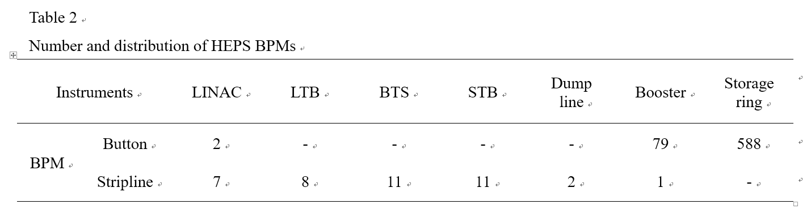
束流位置测量是整个束测的主要任务
束流位置是轨道测量、束流矫正、轨道反馈、束团反馈、束团流强测量、工作点测量、丢束诊断等系统的基础。
HEPS 工作点整数：107 / 82 12×48=576套
BEPCII 工作点整数: 6 / 7 双环共132套
CEPC: 2900个（CDR）

Slide 5
（对撞区）束流位置测量的挑战
1：100 nm级分辨率、1000 nm级的精确度是目前各大实验室追求的目标。
2：测量误差（非线性区）。
3：空间限制。
4：正负电子信号互相干扰。
5：对撞区的次级粒子的干扰、与束流管的焊接。

Slide 6
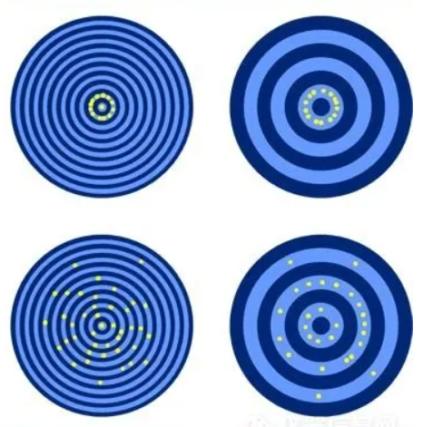
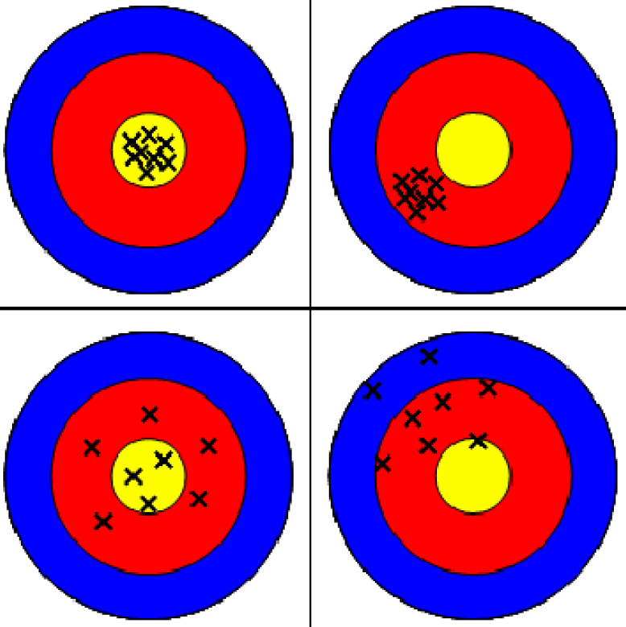
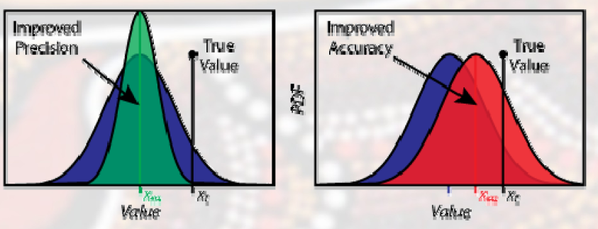
高分辨率、高精度（Accuracy Precision Resolutin）
束测提到的 High resolution = 通常的high precision
高精度
精度差
高分辨率
提高分辨率
差分辨率
束测提到的分辨率好即通常的可重复性好
提高精度

Slide 7
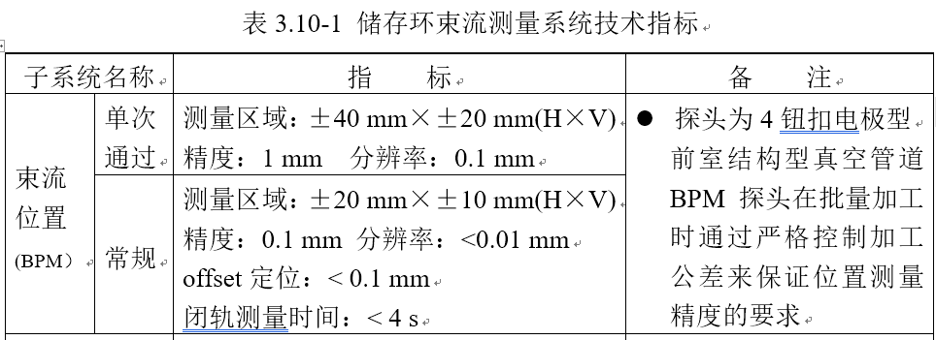
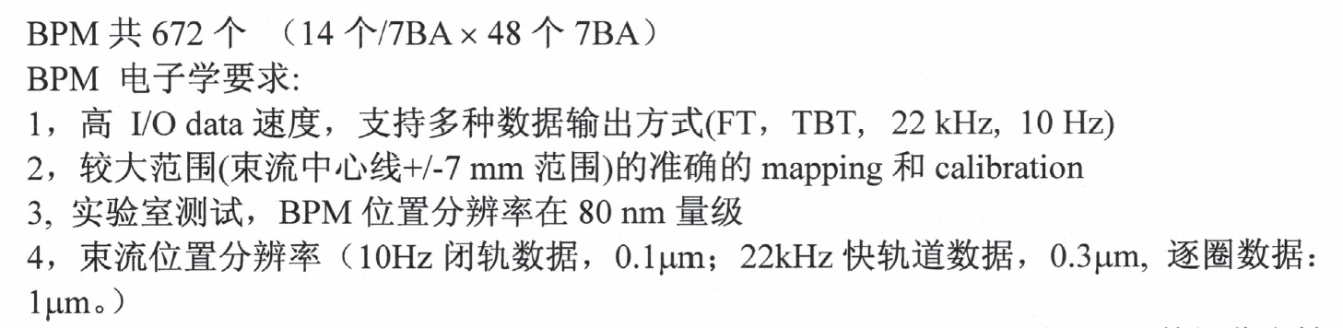
高分辨率、高精度
 | BEPCII (800/200μm) | HEPS (10/1 μm) | CEPC
分辨率 | ＜ 10 μm （2s） | 0.1 μm | 1 μm (4 s)
精度 | 100 μm | /（10 μm） | 10 μm

Slide 8
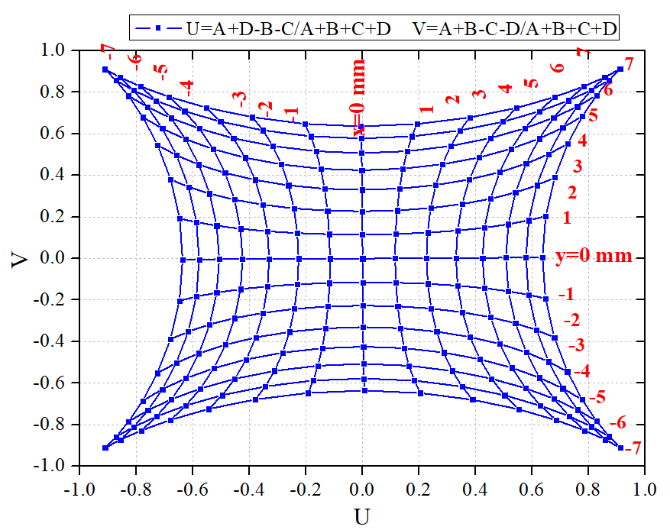
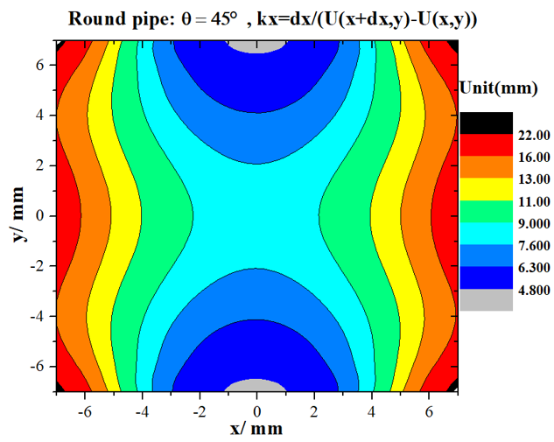
正常4电极BPM计算位置算法
从电极信号（差和比）还原出束流位置
$$中心区为线性区：\text{x}\text{ =}{ \text{k}}_{\text{x}}\text{(}\text{x}\text{,}\text{y}\text{)}\text{U}\text{, }\text{y}\text{ = }{\text{k}}_{\text{y}}\text{(}\text{x}\text{,}\text{y}\text{) }\text{V}$$

Slide 9
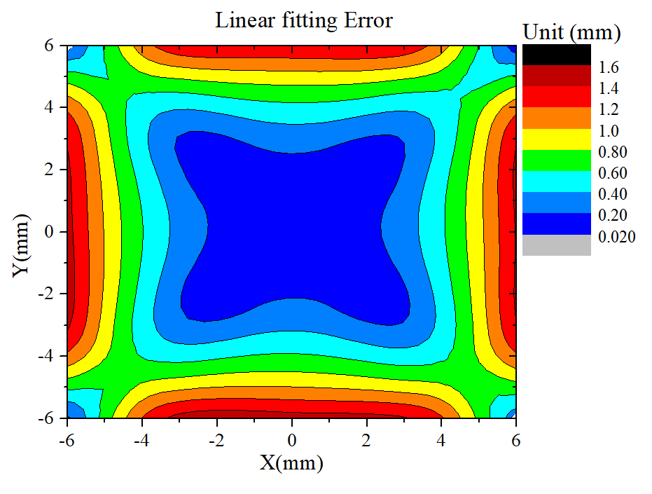
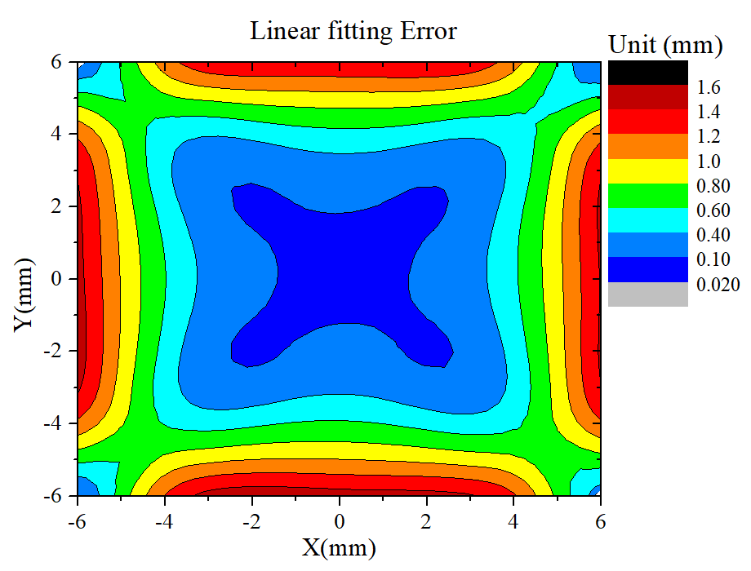
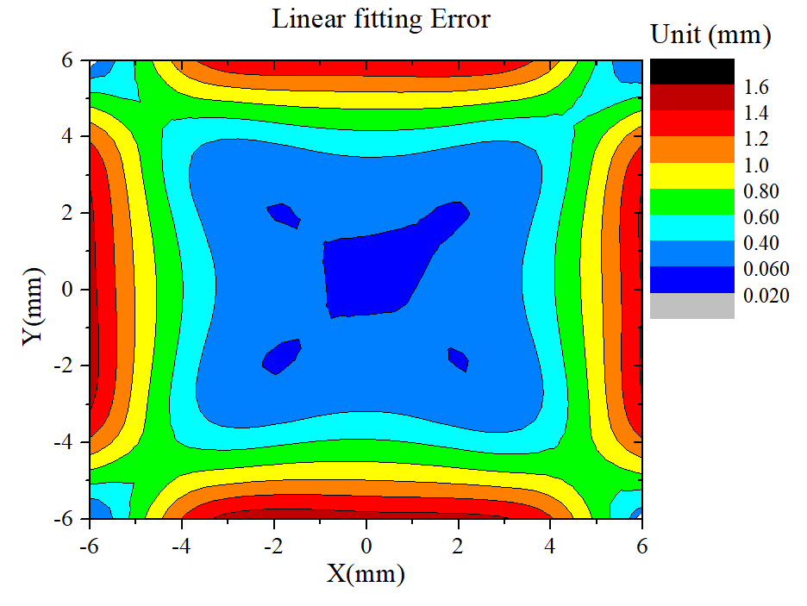
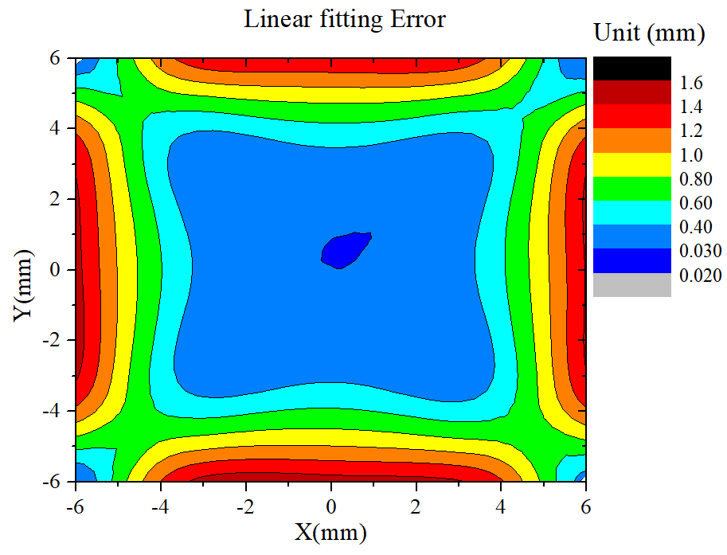
线性拟合的精度
＜200 μm
＜100 μm
＜60 μm
＜30 μm

Slide 10
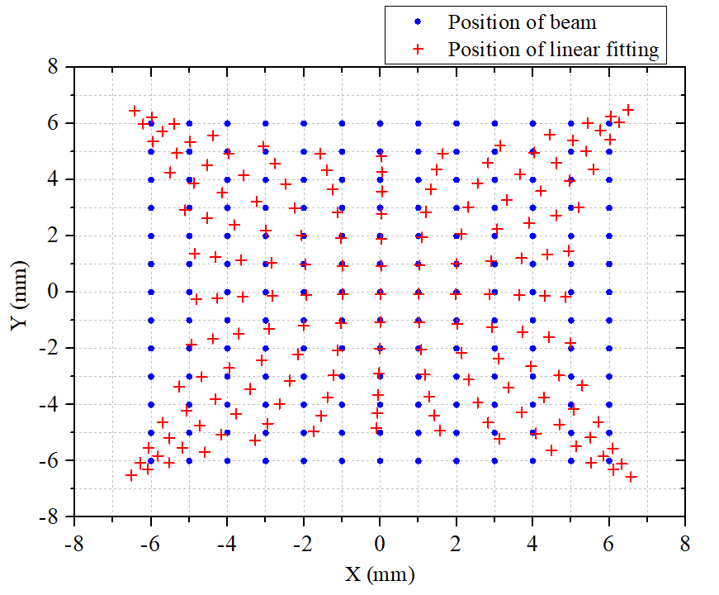
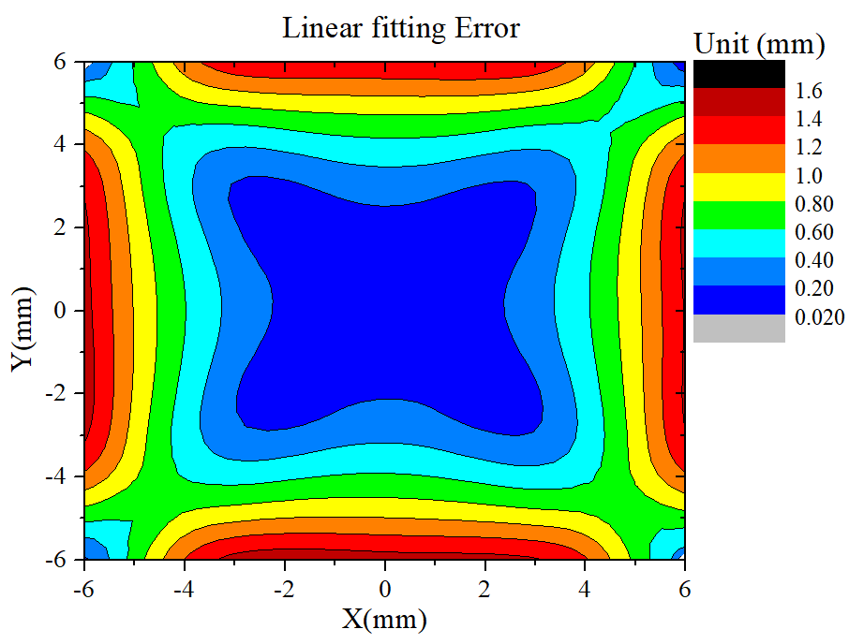
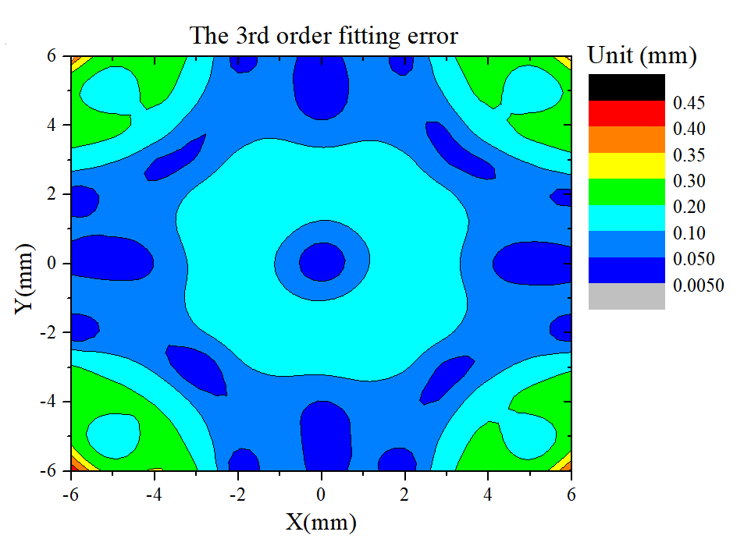
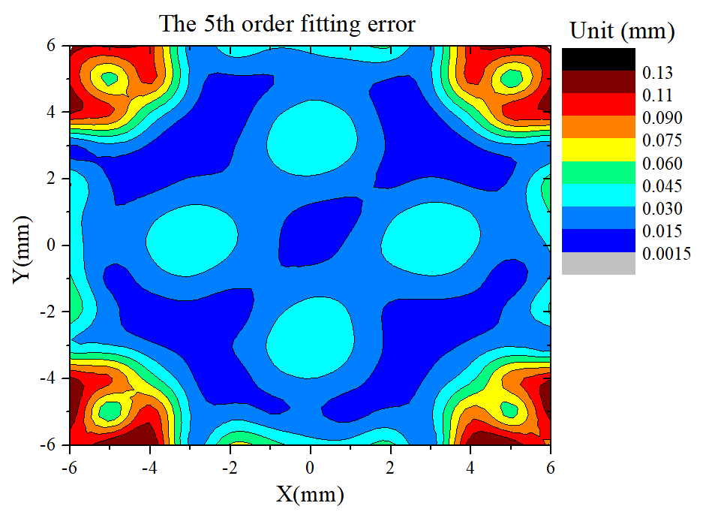
高阶拟合可以兼顾更大的区域

Slide 11
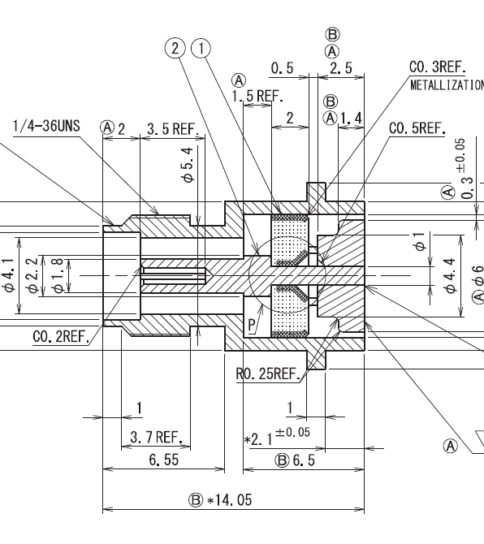
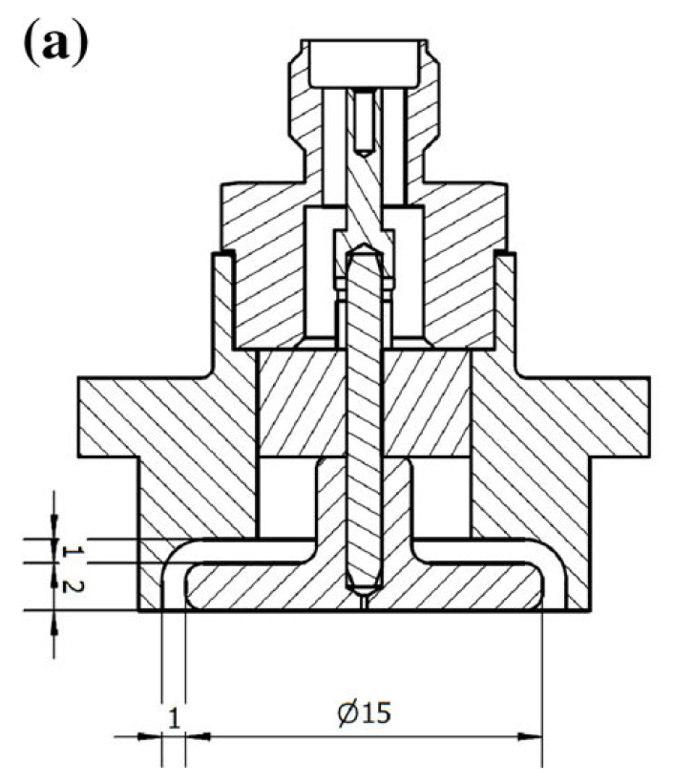

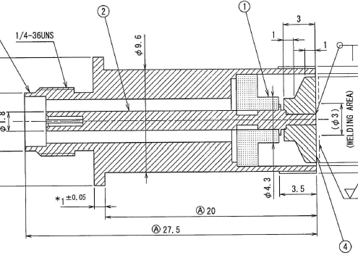
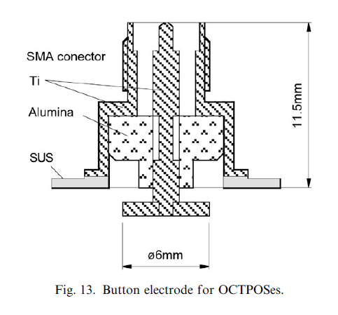
空间限制
BEPCII Feedthrough
HEPS Feedthrough
HEPS prototype ×
焊接点与陶瓷之间需要10 mm以上的安全距离，接头+cable一般需要10 mm的空间。
KEKB Feedthrough

Slide 12
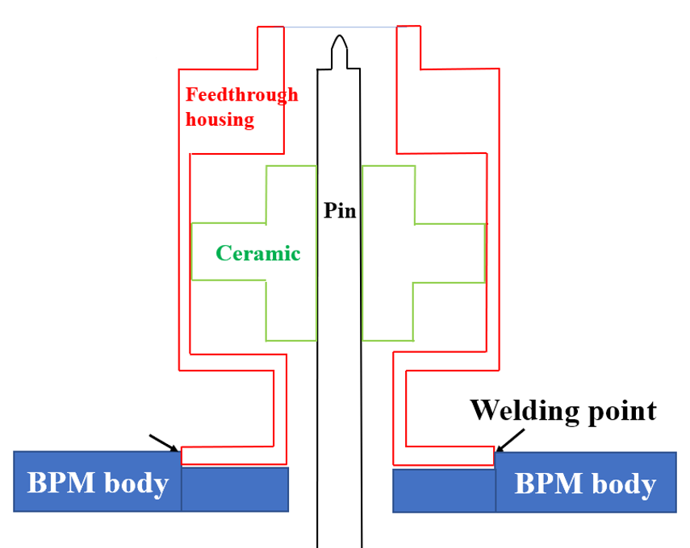
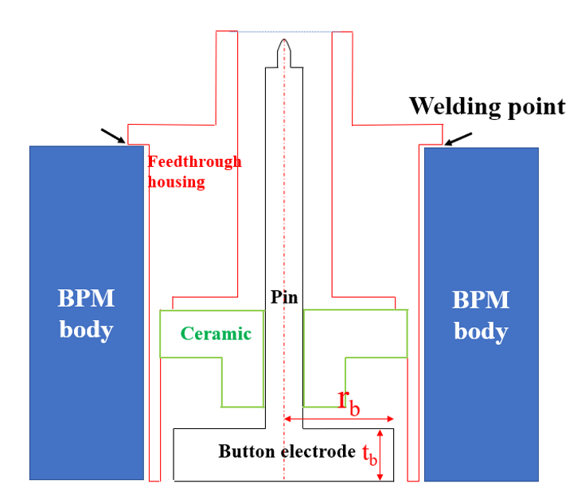
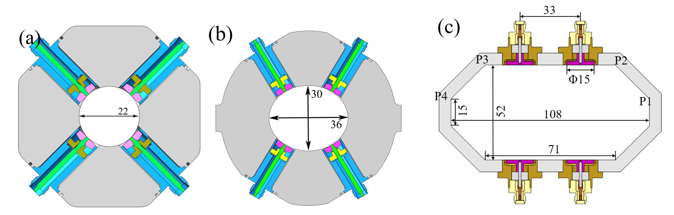
空间、材料特性
（a）高能光源储存环（b）增强器（c）BEPCII储存环

Slide 13
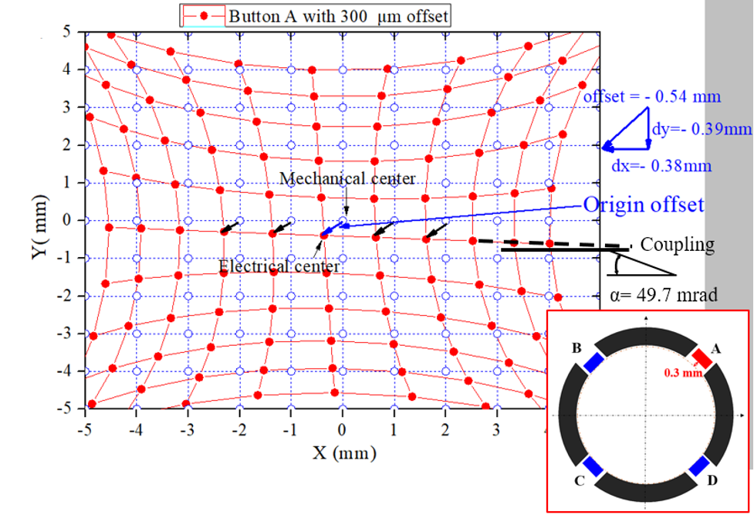
四个电极对称性——精密加工
加工、焊接四电极差异对精度的影响

Slide 14
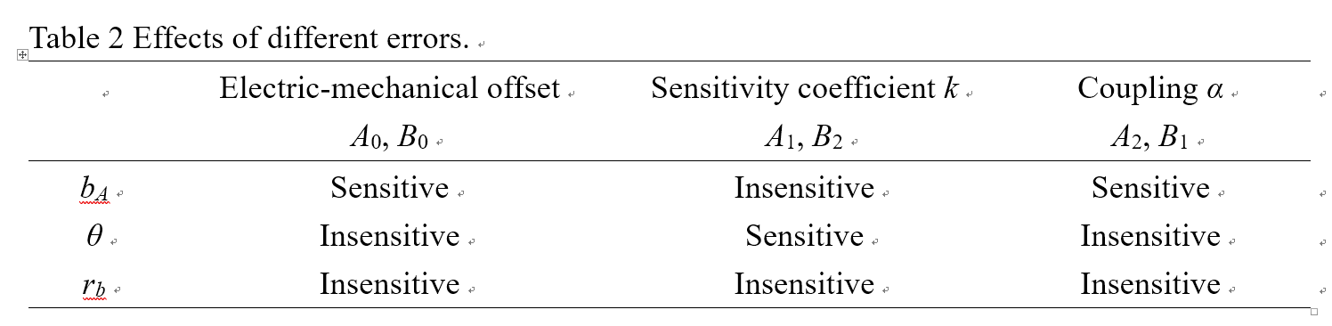
机械公差对测量的影响
X=A₁×U, Y= B₂×V
x= A₀+A₁×U+A₂×V，y = B₀+B₁×U+B₂×V
A₀ 为偏心offset，A₂为x-y耦合， A₁为位置系数
管道半径
定位角度
纽扣半径
管道加工精度、纽扣定位精度、纽扣加工精度对测量的影响

Slide 15
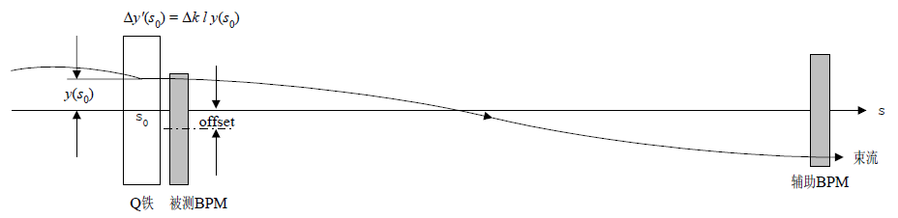
测量误差来源
磁场中心
机械中心
电中心
BBA原理示意图
左上的磁铁和右下的电极出现误差
基于束流的准直技术beam based alignment可以消除（一定程度）电中心与磁场中心的offset，消除不了耦合。

Slide 16
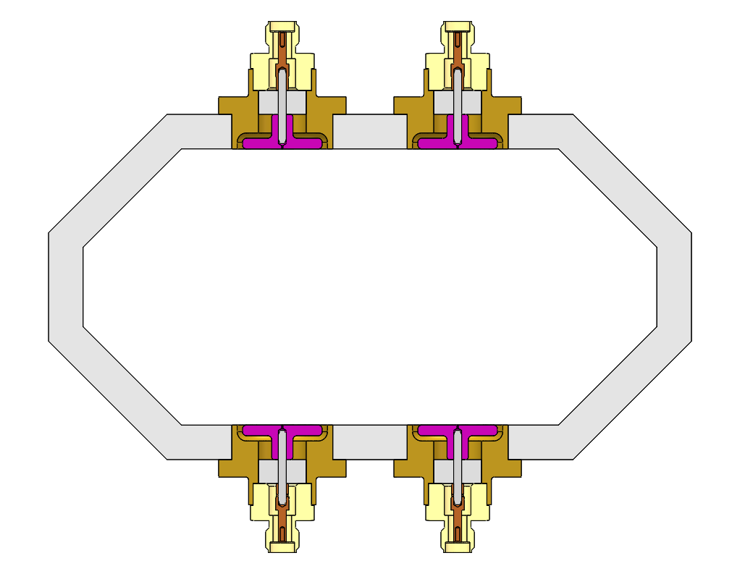
微米级精度
温度引起的形变，改变电中心、机械中心
位移探头
束流
温度探头
地面

Slide 17
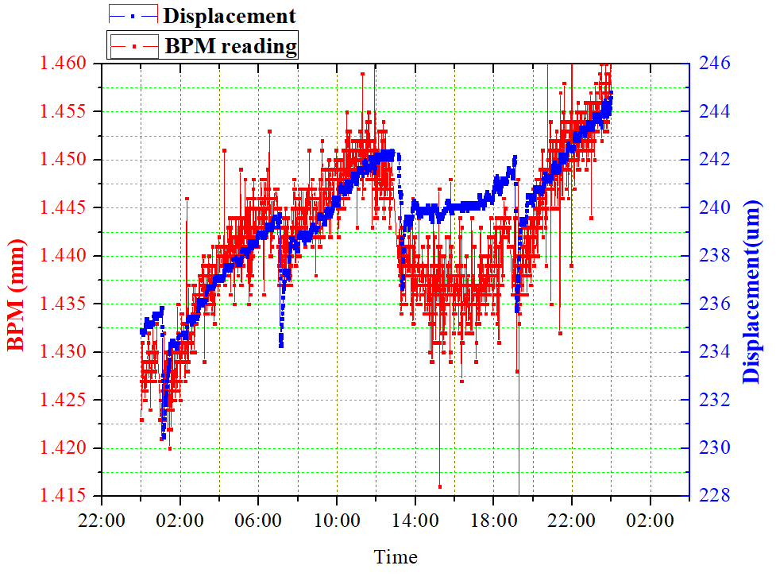
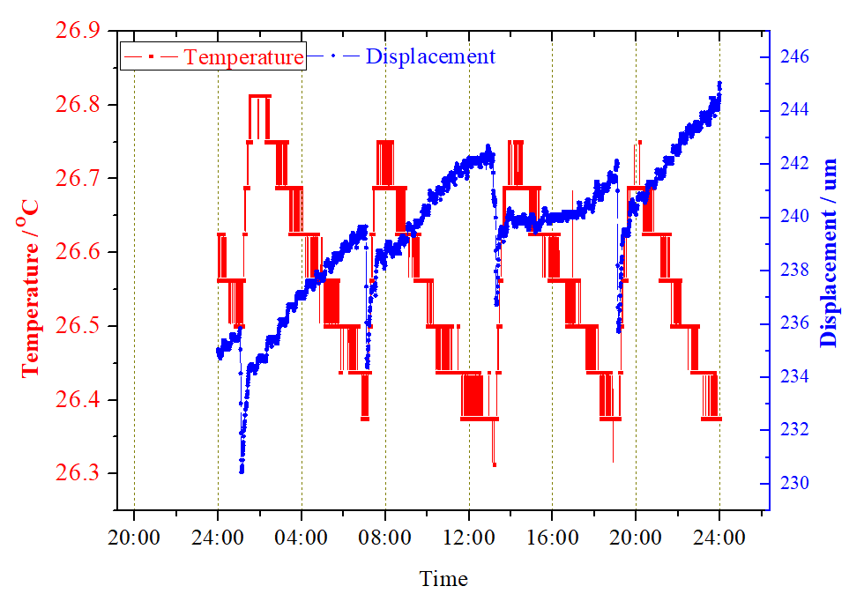
精度受温度影响
BPM读数45μm ~ 位移探头15 μm ~ 温度0.5摄氏度

Slide 18
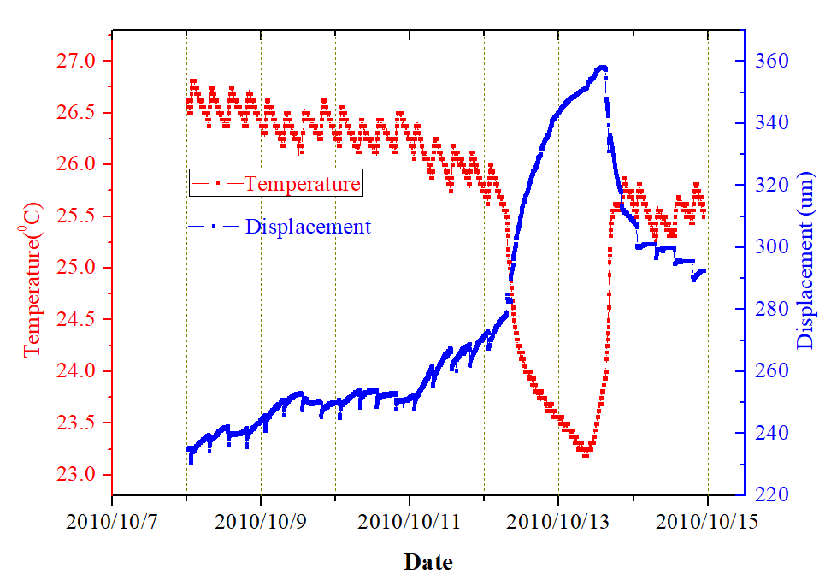
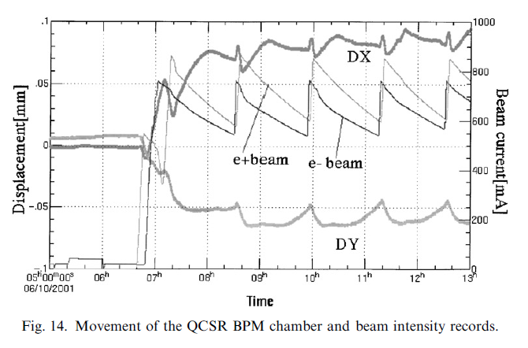
温度影响
BII开关机对比
BII位移探头、温度、束流流强
开机
停机
KEKB 对撞区BPM处位移数据
BII: 停机与开机温度相差2℃
BII: 150~250 mA 10 μm
KEKB: 600~850 mA 25 μm
补偿

Slide 19
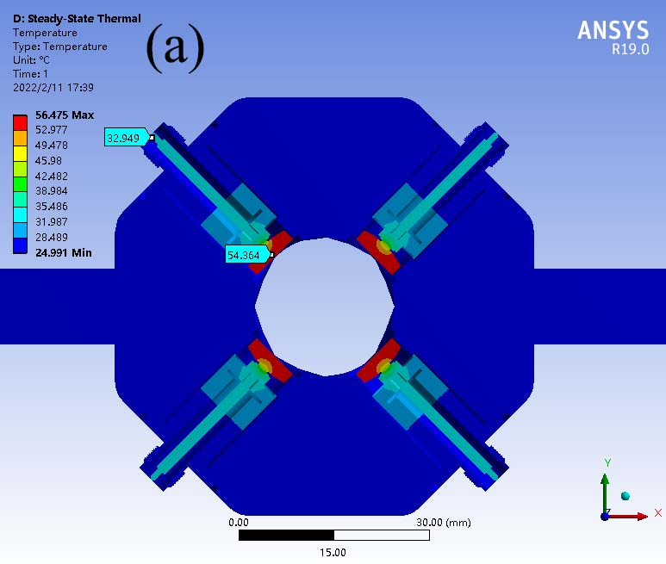
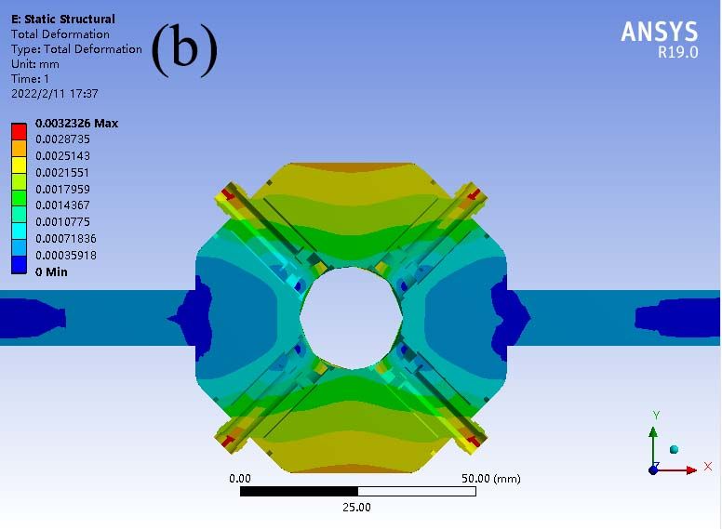
温度的影响
束流同步光之外，电极本身发热温升在10摄氏度量级，引起的形变也在μm量级
直径为22 mm的管道

Slide 20
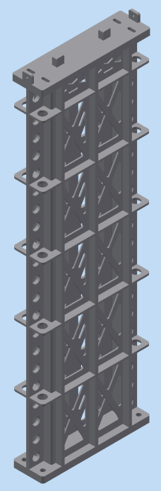
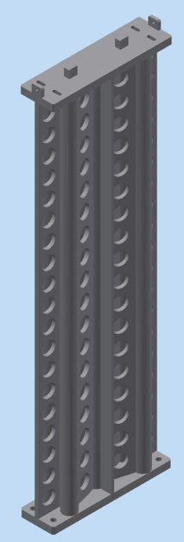
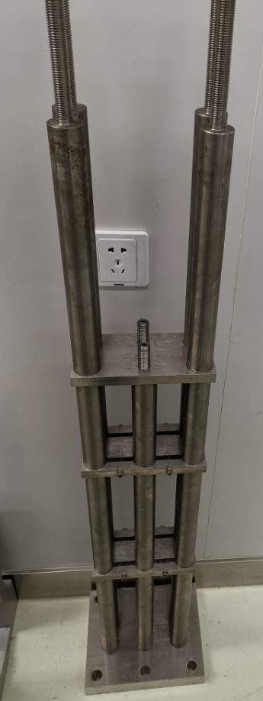
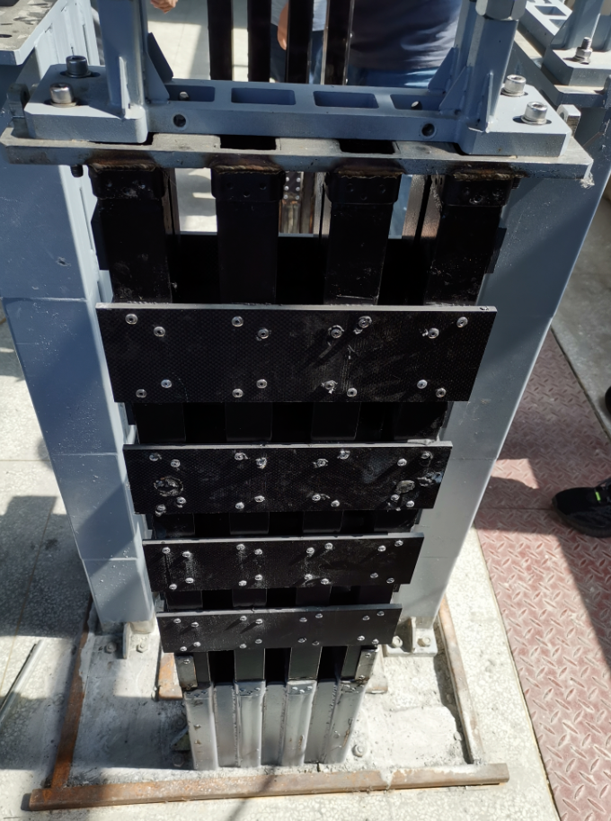
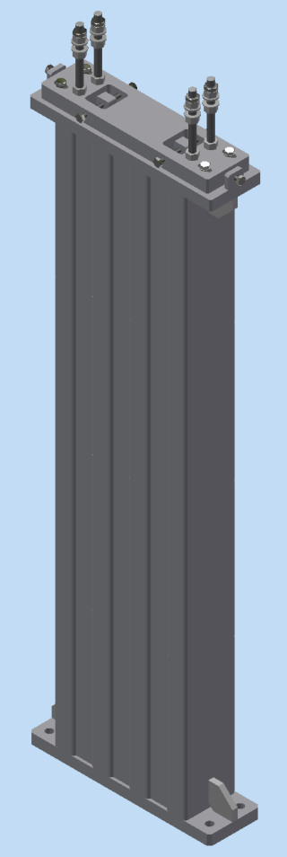
抑制震动、抑制温度引起形变
低热膨胀系数的材料INVAR、碳纤维，热膨胀系数1.2E-6/K ，一阶特征频率＞50 Hz

Slide 21
特殊点BPM的支架单独设计
不同频率的地基振幅不同、不同支架对地面震动的放大率不同、波纹管两端的关联性比整体加工的差

Slide 22
提高精度与分辨率措施
严格控制探头的加工误差，减小四通道不一致性。
特殊支架，减小形变与振动。
自行研制电子学，应对不同场合。
标定每个探头的电中心与机械中心的offset。
恒温机柜控制电子学工作环境温度。
BPM探头
BPM signal
BPM电子学
beam
Filter +ADC
long coaxial cable

Slide 23
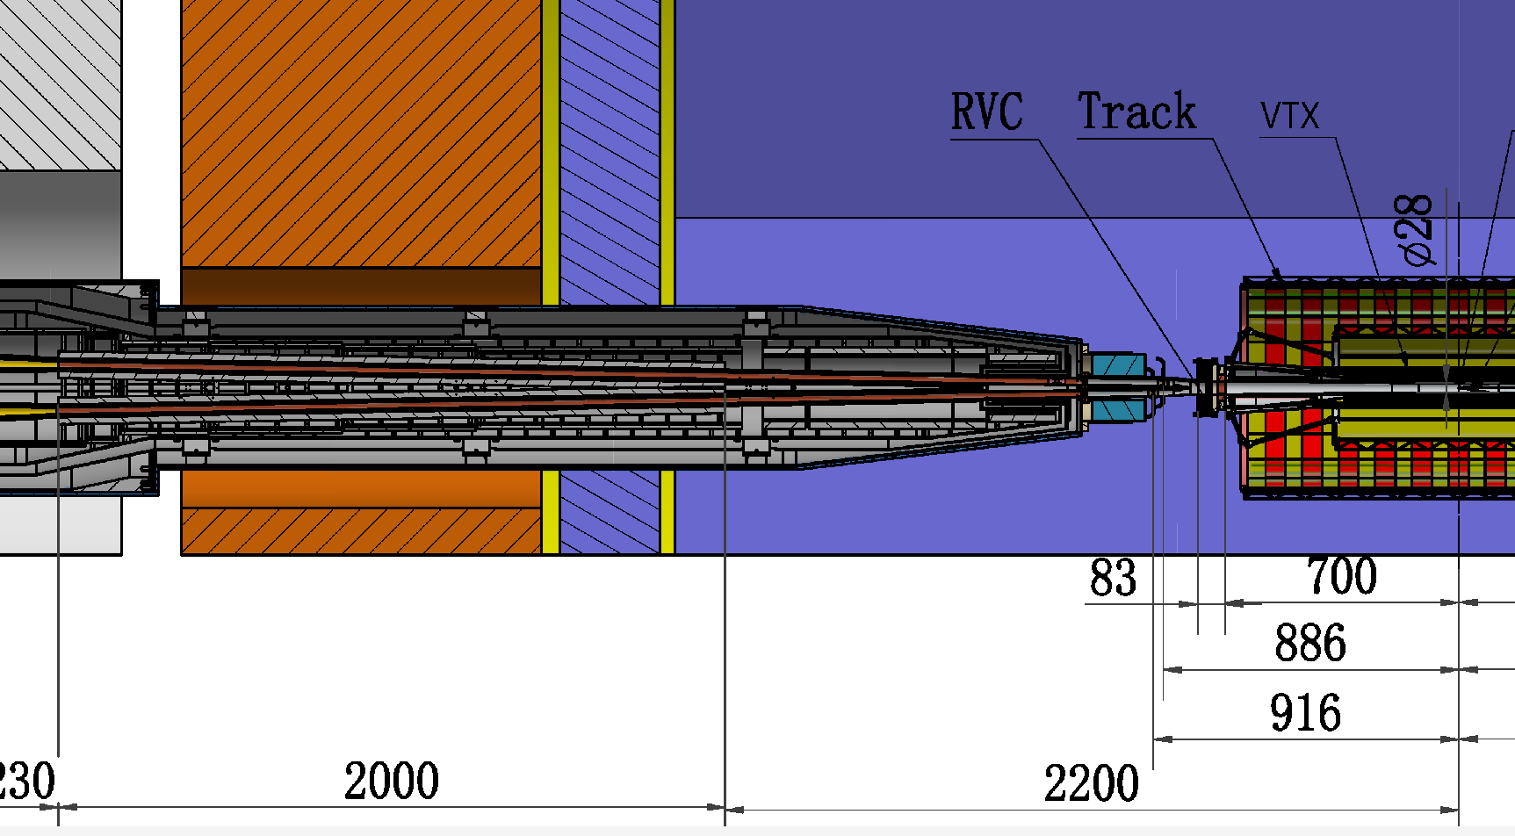
对撞区BPM的初步考虑

Slide 24
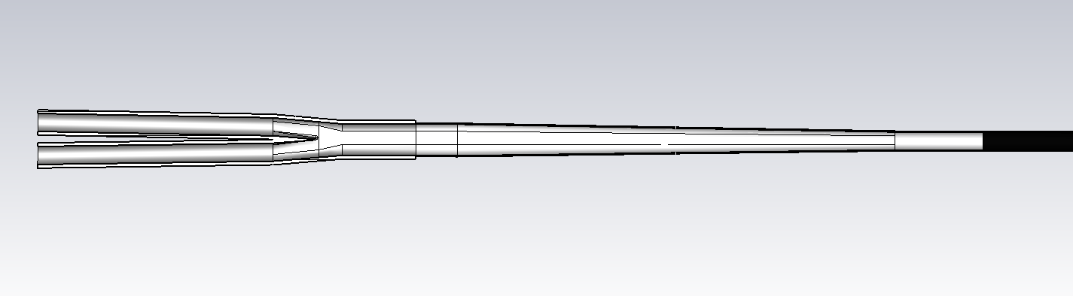
对撞区BPM的初步考虑
蓝色与红色表示正常四电极BPM，黑色表示特殊8电极BPM或者方向耦合性BPM.

Slide 25
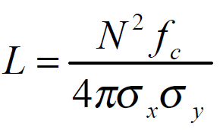
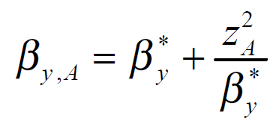
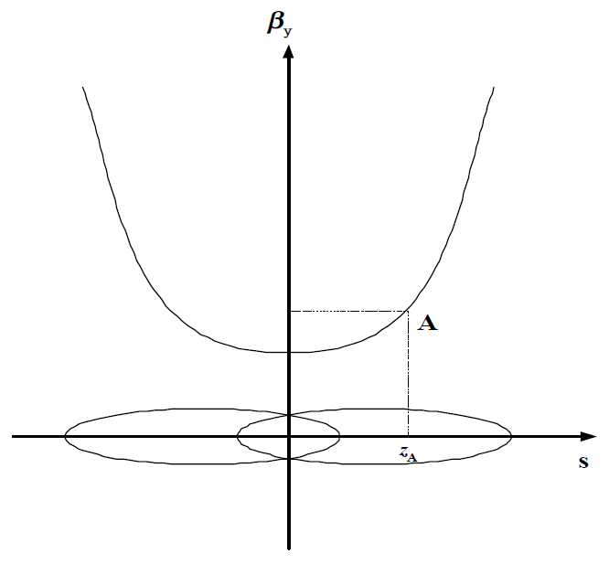
对撞区束流位置测量的意义
为了更精准（横向、纵向）的控制正负电子对撞，从而使亮度最大化。
束流尺寸、以及纵向对撞点与亮点的关系
Higgs参数为例：
σx=15 μm， σy=36 nm σz=3.9 mm βy*=1 mm
Hour glass effect

Slide 26
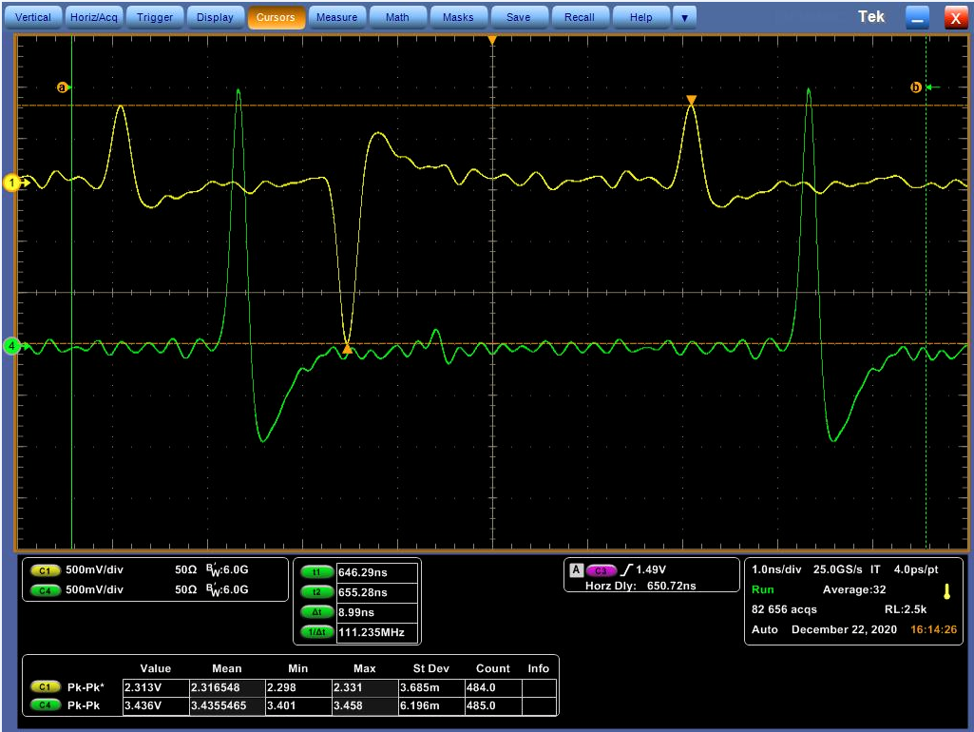
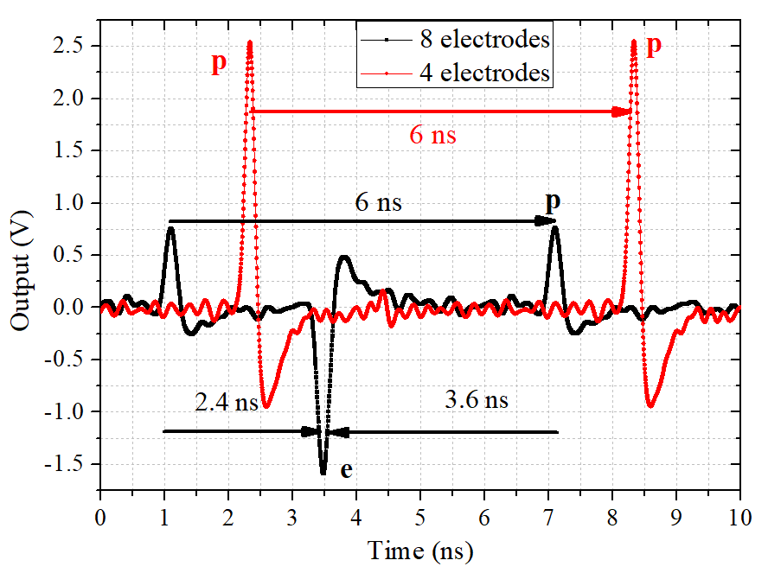
公共管道安装BPM的挑战
BII 8电极BPM
正常4电极BPM
正负电子都产生信号，间隔为 2×L₈/c
信号幅度与电荷量成正比，与距离成反比
(A-B)/(A+B)的处理方式消除了电荷量的影响

Slide 27
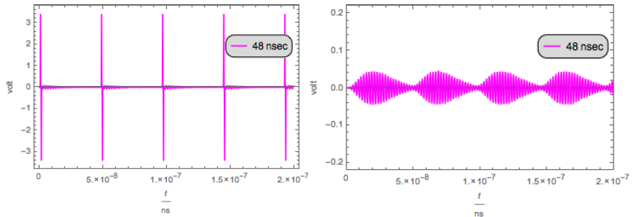
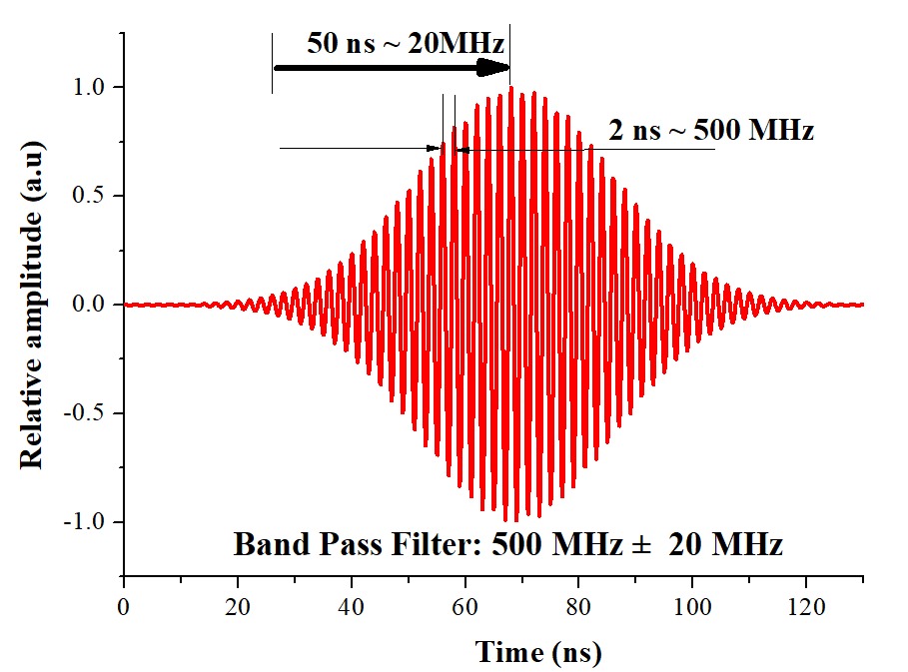
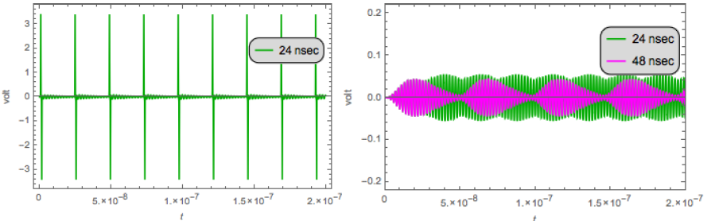
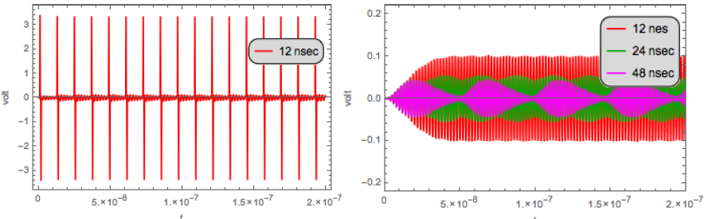

公共管道安装BPM的挑战
束团间隔48 ns
束团间隔24 ns
束团间隔12 ns
获取电极信号幅度的方式：长时间不间断（低速相对于示波器）采样100MHz
束团间隔6 ns

Slide 28



直接利用8电极信号求位置
正负电子的信号都包含流强与位置信息
偏心束精度较差
p
e
Q_{p}, x_{p}, y_{p}
Q_{e}, x_{e}, y_{e}
Tan α×L
=0.0165 ×740 =12.2mm
8个电极信号，6个未知数

Slide 29




CEPC 对撞区BPM s=740 mm
C
B
A
D
e+e-：±12.2 mm
Δt=4.9 ns
20
E
H
±6mm × ± 6mm
F
15
G

Slide 30





偏心束的误差较大
C
B
A
D
±3mm ×±15 mm
e+e-：±12.2 mm
E
H
F
G
15

Slide 31





改变电极算法可改善误差
C
B
A
D
E
H
F
G
15

Slide 32
KEK与CERN 对撞区BPM情况
KEK Makoto Tobiyama：The 8-bpm monitor installed in the KEKB ring has been working, in some degree—we have used them mainly as the nearest bpm to the IP, such as to check the collision timing, to get the beam orbit with single beam condition, or used through fast beam switch to separate the bpm signal from HER and LER. I remember it was not so stable, not so accurate as the normal position monitor-- so we could not use them as IP feedback control. In SuperKEKB, as the crossing angle is much larger than KEKB, the nearest BPMs to the IP (QC1) are placed after the separation of the two beams and have independent bpm chamber with four buttons. （2022最新情况）
CERN Rhodri Jones：At the LHC we use directional stripline couplers to distinguish between the two beams. However, the isolation between beams is not perfect and we also have to rely on temporal separation for the best results. Ways to circumvent this problem are currently being studied for the high luminosity LHC upgrade. Depending on the relative intensities another option might be to rely the sign of the signal and use button BPMs with diode detection. （2022最新情况）

Slide 33


KEK与LHC对撞区
方向性耦合BPM, 仅对正电子或者负电子有响应（纵向空间）
二极管电路直接切断双极性信号（响应速度慢）
Embedded collimator BPMs
M. Arinaga et al. Nuclear Instruments and Methods in Physics Research A 499 (2003) 100–137
Gianluca Valentino et al. Physical review accelerators and beams 20, 081002 (2017)

Slide 34


BII对撞区BPM
11mrad，八电极R3CBPM00：L = 540 mm ep分离±9.18 mm
R3IBPM00和R3OBPM00：L=2156 mm ep分离±36.65 mm
2个因素使得R3BPM00意义受限

Slide 35
BII对撞区BPM
2个因素使得R3BPM00意义受限

Slide 36

BII的其它BPM的分辨率（重复性）

Slide 37
结束语
机器的性能取决于测量系统的性能，束流位置测量的分辨率与精度都在随着技术的进步而不断提高。
新的需求推动着对束流操控水平的提升，不断累积的经验将有利于应对CEPC提出的新的挑战。

Slide 38
Thank you for your attention! ☺
BEPC II
CEPC

